Slide 1
ソフトウェア総合演習 チーム ｢SKYS｣ 中間レビュー

Slide 2
｢SKYS｣メンバーの紹介
s1250131, 木村魁人
s1250133: 越川空

Slide 3
開発環境, 言語, ツール
OS: Mac OS
言語: Python 3.7.2
バージョン管理: Github

Slide 4
進捗状況
Phase1: 完成
Phase2: 未完成(小課題7まで完成)
ドキュメント: 実装完了部分まで完成
テストデータ生成器: 未完成

Slide 5
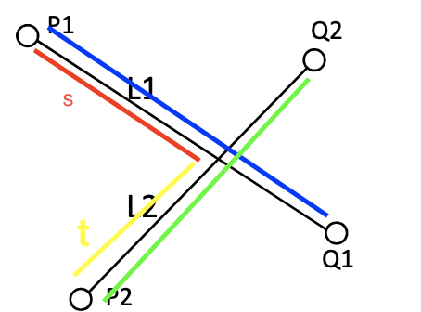
実装したアルゴリズム①: 線分と線分の交点を求める
|A|=(Q1.x-P1.x)(P2.y-Q2.y) + (Q2.x-P2.x)(Q1.y-P1.y)
If |A| == 0 → 交点なし, Fin
Else: s, tを求める
If not (0≦s≦1 and 0≦t≦1) →交点なし, Fin
Else: sとtを代入して交点座標を求める

Slide 6
実装したアルゴリズム②: 全ての線分の交点を求める
◎全ての交差点を求め, x順(x=yのときはy順)で並べ替えて添字を順に振る
挿入ソートによって実装
交点リスト = []
2分探索を用いて適切な挿入位置を決定
挿入

Slide 7




実装したアルゴリズム③: 最短経路の探索
終点
接線
接点
始点
接線
接点
再帰関数: searching(始点/線, 終点, 経由点/線リスト, ルートリスト)
始点に対する全ての接線に対してsearching(始線=接線, 終点)
始線に対して, 1の点±1の接点に対してsearching(始点=接点, 終点)
1と2を繰り返し, { 接点なし or 終点=始点 or 始点=通った点} まで再帰
If 始点=終点 → ルートリストに経由点リストを追加し, Fin
Else: Fin
+1
-1

Slide 8
実装したアルゴリズム④: 2地点間の直線距離を求める
こしかわがかく

Slide 9
実装したアルゴリズム⑤: 線分に新たな地点を接続
ある線分に追加地点を接続する時のもっとも距離の短い交点を求める
直線①: y = ax + b に垂直に接続する直線②: y = α x + β を求める
直線①と直線②の交点Pを求める
交点Pが y = ax + b上の点なら交点Pが求める交点, 違うなら線分の始点と終点のうち追加点に近い点を交点とする

Slide 10
実装したアルゴリズム⑥: 道路網に新たな地点を接続
道路網に追加地点を繋ぐときのもっとも距離の短い交点を求める
全ての線分に対して, 実装したアルゴリズム3に基づいて最適な交点を求める
全ての交点の中で追加点に最も近い交点を交点として採用

Slide 11
実装したアルゴリズム⑦: 幹線道路の探索
こしかわがかく

Slide 12
ソースコード
(クラス図)
(指定された入力を使ったデモンストレーション)

Slide 13
テストコード

Slide 14
ビルド方法
環境構築用の setup.py を使うことで環境構築ができる
cd ~ProjectDir/source/
python3 setup.py

Slide 15
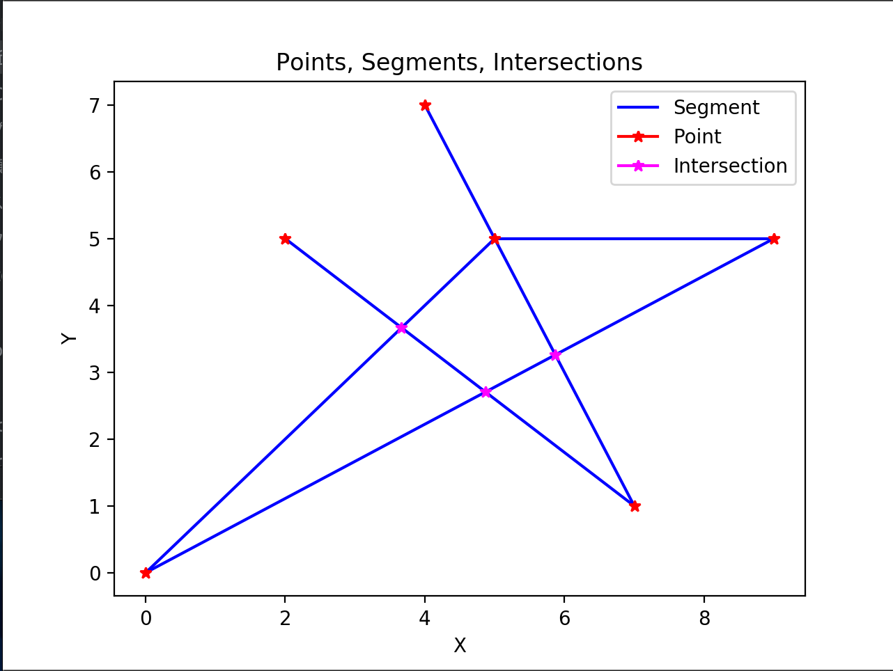
ビジュアライザ
matplotlibを用いて, 図面のプロットするプログラムを作成した.
Point: 地点
Segment: 線分
Intersection: 交点(端点を除く)

Slide 16
データ

Slide 17
各メンバーの役割と貢献度
木村: アルゴリズム①

Slide 18
今後の計画
Phase3の完成を目指す
main3.py(対話形式で実行していくようなものを想定)の実装

